Slide 1
Работа с текстовыми файлами

Slide 2
Дополнительные материалы
Файловые потоки. Открытие и закрытие файлов. Режимы доступа
https://proproprogs.ru/c_base/cpp-faylovye-potoki-otkrytie-i-zakrytie-faylov-rezhimy-dostupa
Чтение и запись текстовых файлов
https://metanit.com/cpp/tutorial/8.3.php?ysclid=midf5t0qrc170817181
Вектор
https://metanit.com/cpp/tutorial/7.2.php

Slide 3
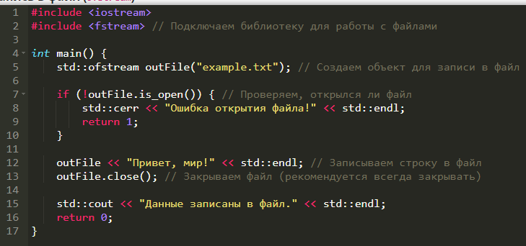
Запись в файл
В языке программирования C++ для работы с текстовыми файлами (файлами, состоящими из символов) используются специальные классы — ofstream для записи в файл и ifstream для чтения из файла. Эти классы являются частью заголовочного файла <fstream>.
Для записи в файл к объекту ofstream или fstream применяется оператор << (как и при выводе на консоль):
ofstream создает файл, если его нет, или перезаписывает существующий.
is_open() проверяет успешность открытия.
close() освобождает ресурсы.

Slide 4
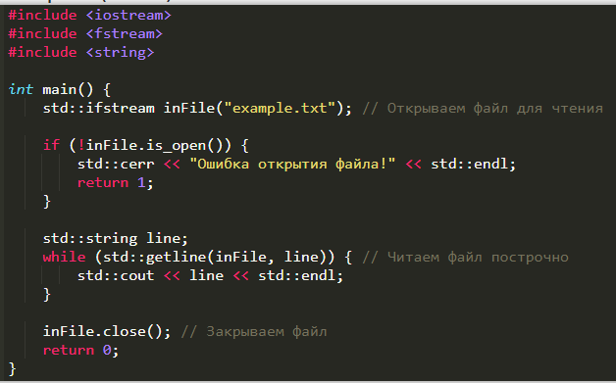
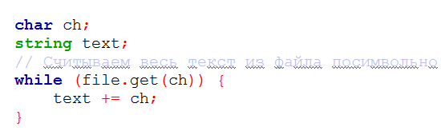
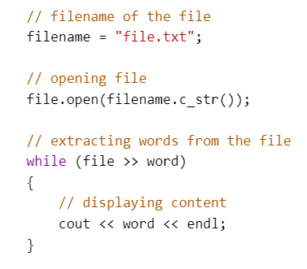
Чтение из файла
Если надо считать всю строку целиком или даже все строки из файла, то лучше использовать встроенную функцию getline(), которая принимает поток для чтения и переменную, в которую надо считать текст. Также для чтения данных из файла для объектов ifstream и fstream может применяться оператор >> (также как и при чтении с консоли).
ifstream читает файл, но не создает его, если его нет.
getline() считывает строку до символа перевода строки.

Slide 5
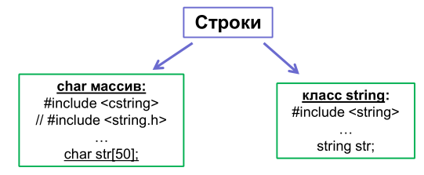
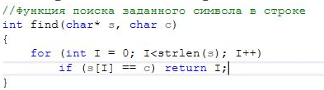
Также можно char str[] или string str
Строки пре передаче в функции могут передаваться как одномерные массивы типа char или как указатель на тип char*. В отличие от обычных массивов в функции не указывается длина строки, т. к. в конце строки всегда будет символ ‘/0’

Slide 6
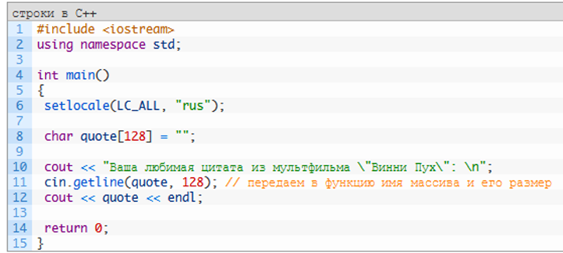
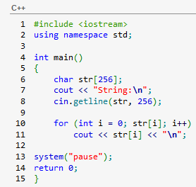
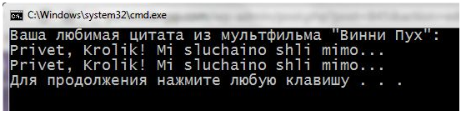
В C++ есть функции get() и getline(), которые мы можем использовать вместе с cin. Они похожи, но чаще используется getline().
Символьный перебор

Slide 7
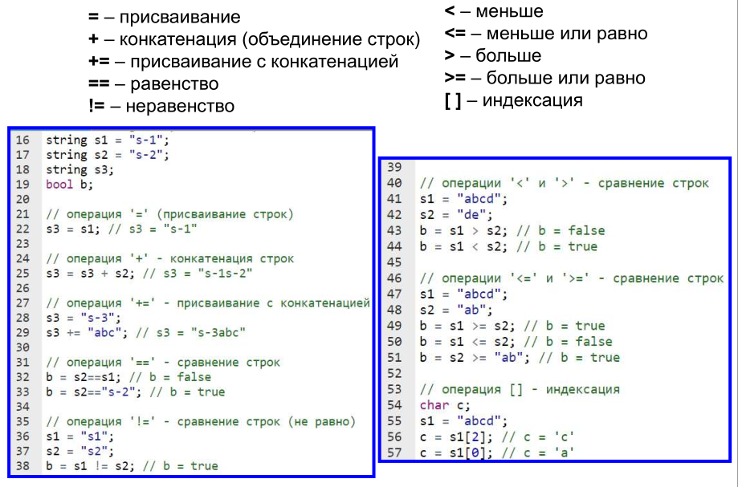
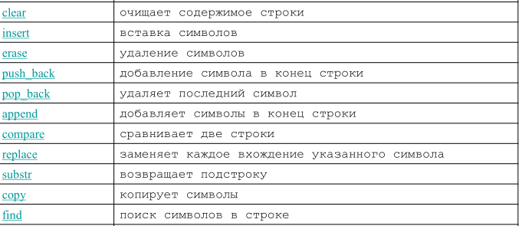

Slide 8
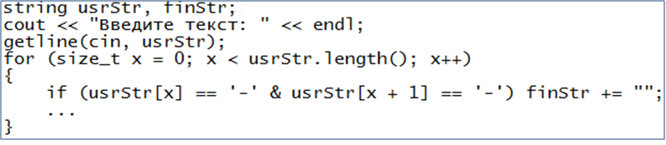
Перебор символов String (формирование новой строки)
Если строка или символ не найдены, то возвращается специальная константа std::string::npos, которая представляет очень большое число (например, 18446744073709551615). При поиске мы можем проверять результат функции find() на равенство этой константе:
while((pos = stroka.find(word_1)) != string::npos)
{
//…
}

Slide 9
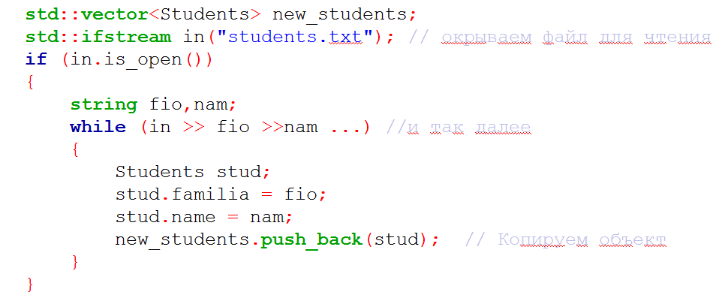
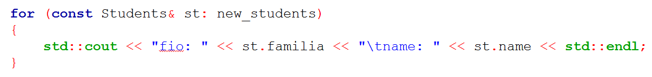
Чтение структур в файлах
Вектор в C++ — это контейнер, который содержит коллекцию объектов одного типа. Он представляет собой динамический массив, обеспечивающий быстрое добавление новых элементов в конец и меняющий свой размер при необходимости.
при чтении файла поток in использует пробел для отделения одного значения от другого

